Slide 1

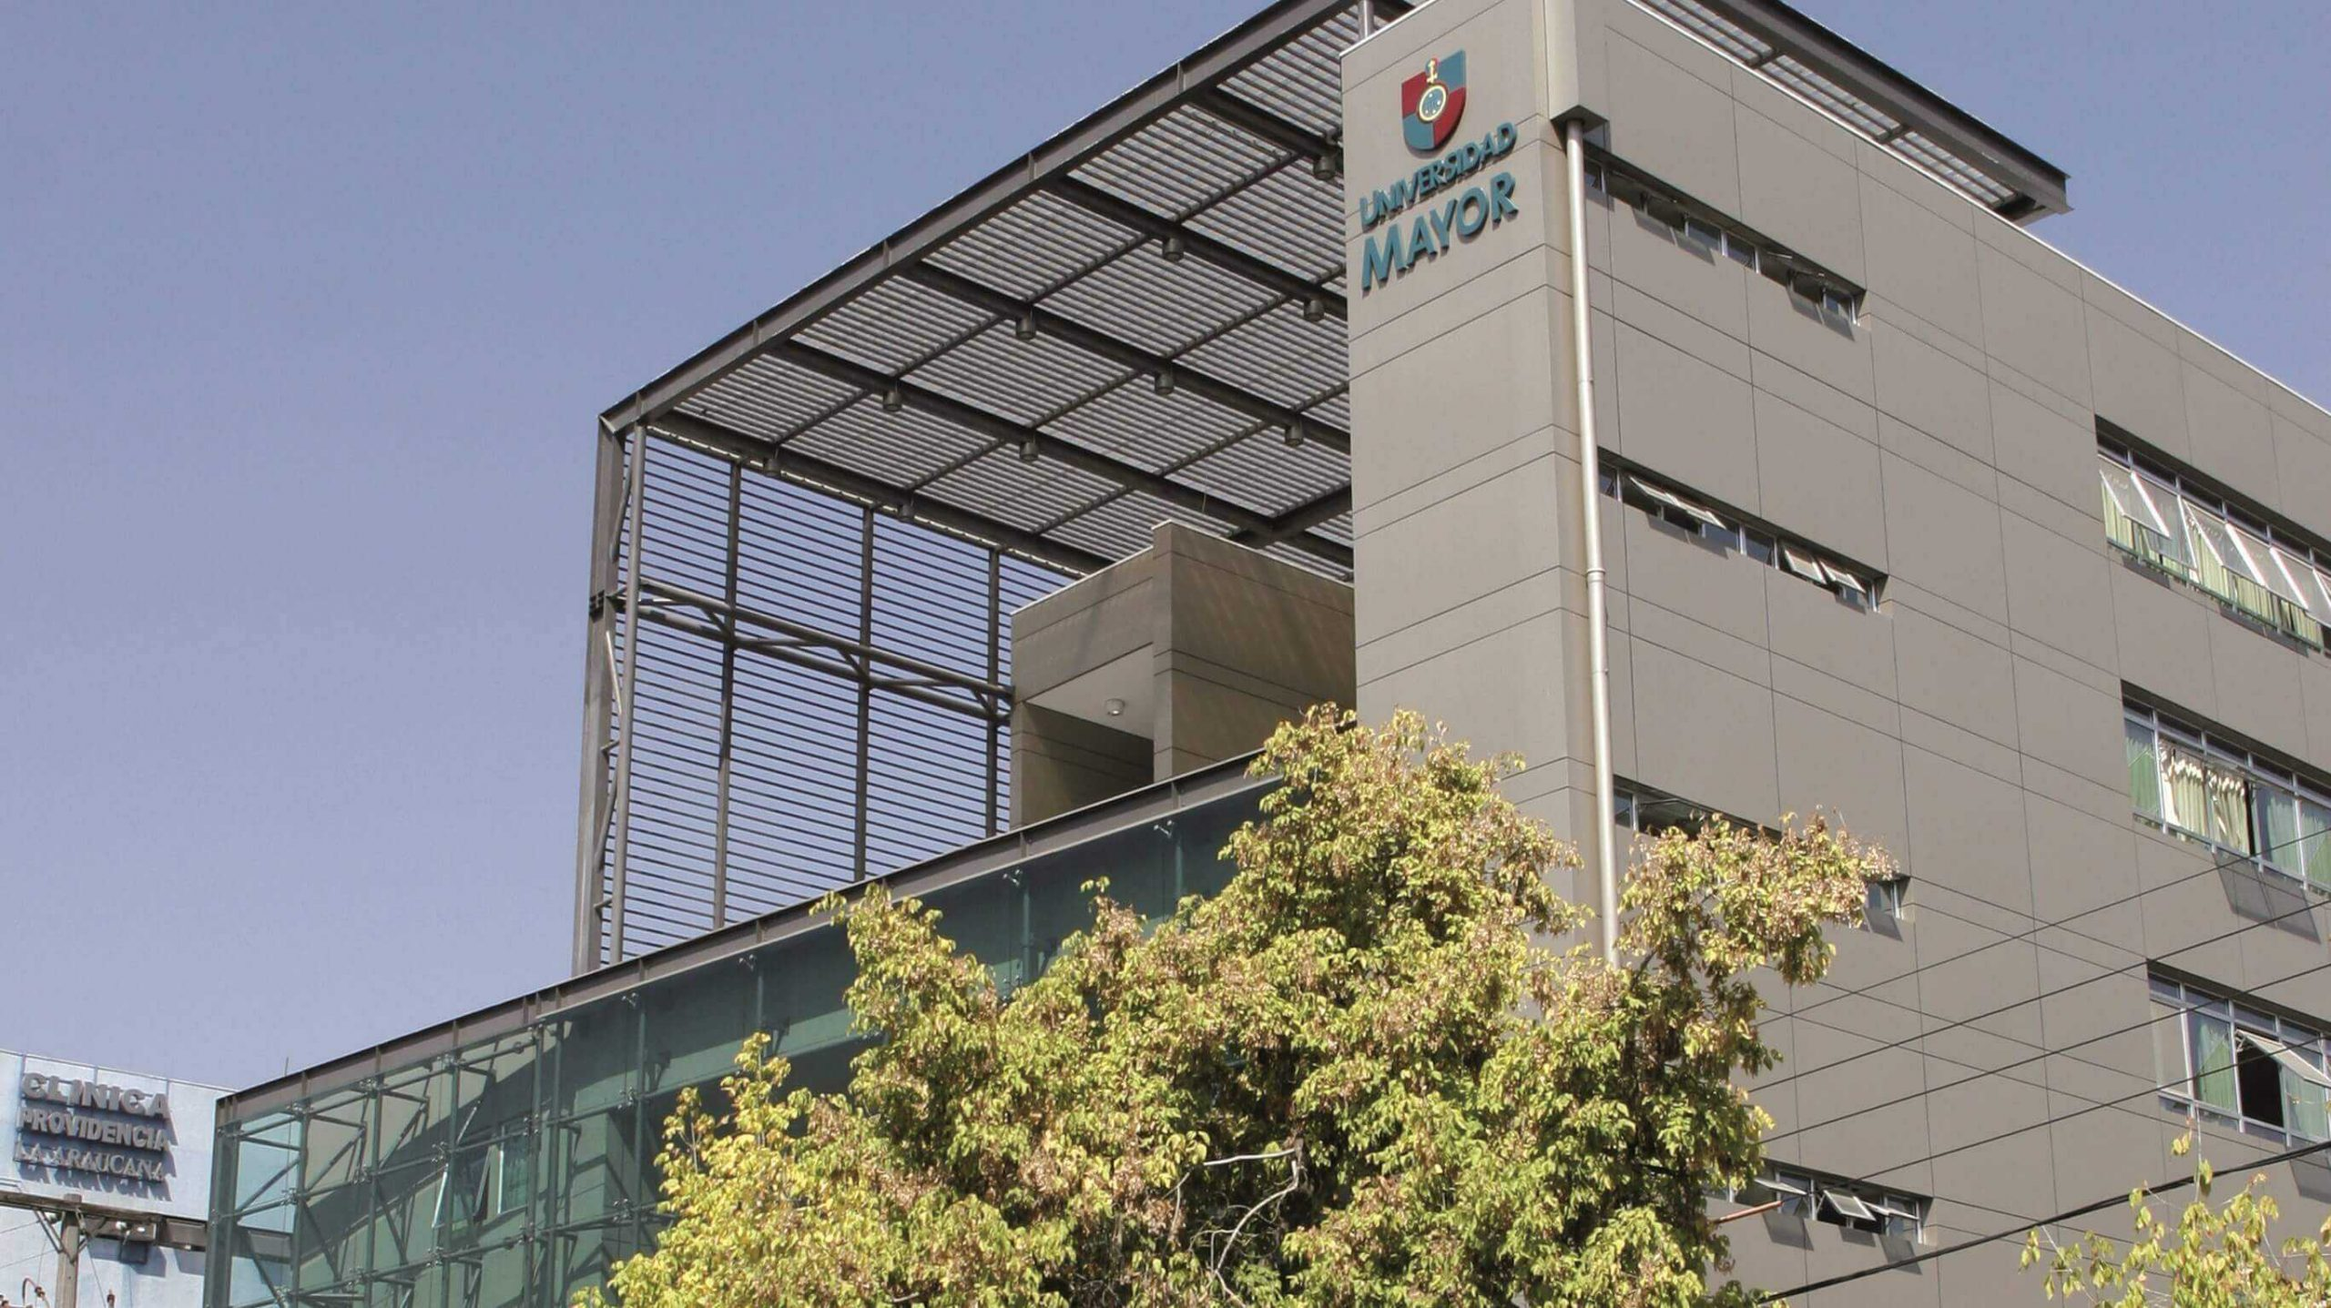
2025
INGENIERÍA CIVIL ELECTRÓNICA
FACULTAD DE CIENCIAS, INGENIERÍA Y TECNOLOGÍA
Contador de línea virtual
Nombre: Moya, Arancibia, Grangier
Profesor: Oscar Loyola
Fecha: 4/12/2025

Slide 2
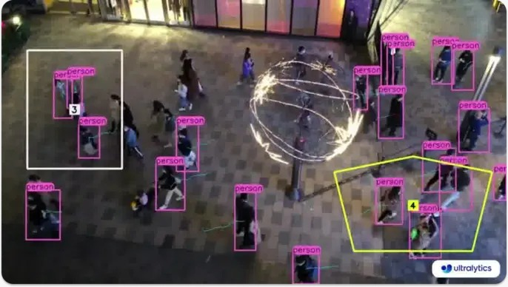
Introducción
Este proyecto desarrolla un sistema capaz de detectar y contar personas y vehículos. Para ello se utiliza un video de tráfico y un modelo de inteligencia artificial YOLOv8, que identifica objetos, los sigue cuadro a cuadro y determina si cruzan una línea virtual.

Slide 3
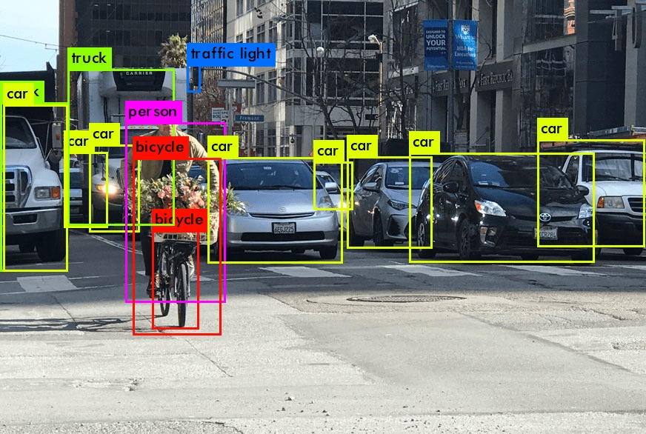
Problema
En muchos entornos se necesita contar personas y vehículos para seguridad, control de acceso y análisis de flujo.
El conteo manual es impreciso, lento y no escalable.
Cuando varias personas pasan juntas, o vehículos grandes entran, los sistemas tradicionales fallan.

Slide 4
Motivación
  Queríamos crear un sistema capaz de:
  Reconocer personas y vehículos en movimiento.
  Contarlos automáticamente según su dirección.
  Funcionar en tiempo real.
  Exploración práctica de procesamiento de imágenes + IA + YOLOv8 + OpenCV.

Slide 5
Objetivos
Implementar un sistema de detección y conteo con IA.
Diferenciar personas y vehículos.
Identificar entradas y salidas mediante una línea de conteo virtual.
Optimizar la ejecución para que funcione fluido.
Mostrar resultados en pantalla en tiempo real.

Slide 6
PARTE TÉCNICA

Slide 7
Arquitectura
Entrada: video o cámara en tiempo real.
Modelo YOLOv8:
  Detecta bounding boxes, clases y características.
Tracker interno de YOLO:
  Asigna ID único por objeto.
Lógica propia:
  Línea virtual.
  Seguimiento de trayectoria.
  Detección de cruce.
Salida: frame procesado + conteo actualizado.
Video → YOLOv8 (detección + tracking) → Lógica de conteo → Visualización

Slide 8
Dataset
Utiliza el modelo yolov8m preentrenado, que ya contiene datos de:
  Personas
  Autos
  Buses
  Camiones
No requiere entrenamiento adicional.
Clases usadas:
  0 = persona
  2 = auto
  5 = bus
  7 = camión

Slide 9
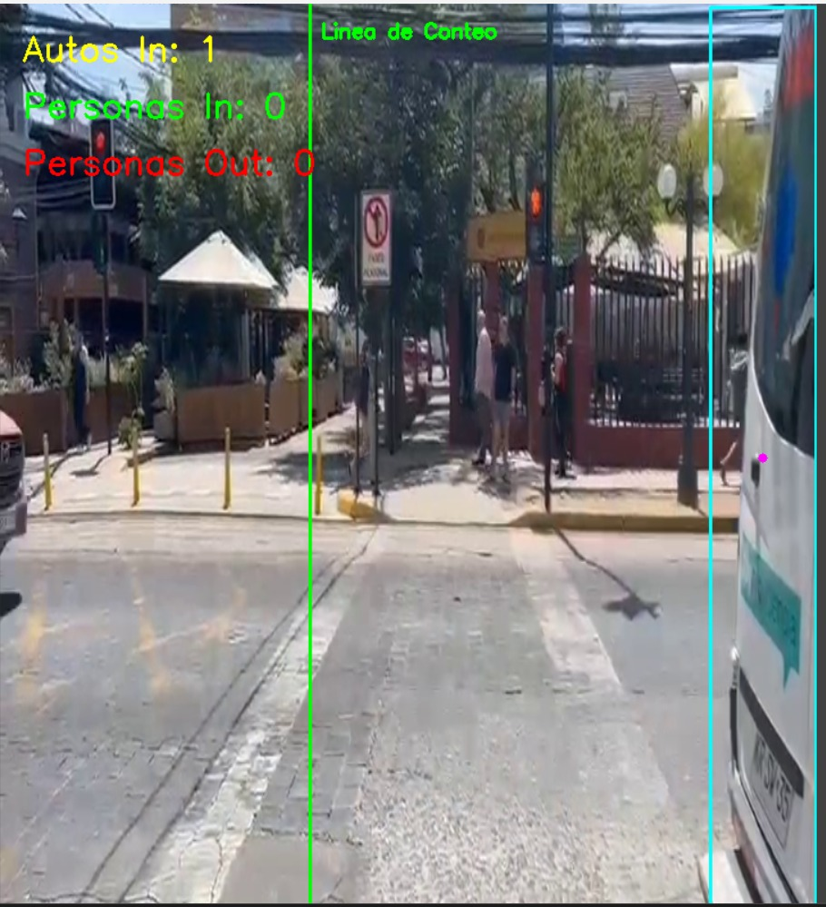
Diseño del sistema
Línea virtual (vertical) usada como referencia.
Se registra la posición anterior y actual del objeto.
Si cruza la línea de izquierda → derecha → entrada.
Si cruza derecha → izquierda → salida (solo personas).
Contadores separados:
  Personas entrando
  Personas saliendo
  Vehículos entrando

Slide 10
Implementación

Slide 11
Desafíos
Personas muy juntas → contaba solo 1.
Vehículos grandes → riesgo de ser ignorados.
Necesidad de aumentar FPS.
Estabilidad del seguimiento de IDs

Slide 12
Soluciones
Ajuste de parámetros YOLO (conf / iou).
Frame skipping para acelerar reproducción.
Mejora en filtrado de detecciones pequeñas.
Tracking persistente.
Línea de conteo más estable.

Slide 13
DEMO Y RESULTADOS

Slide 14
Conclusiones
Logros
  Sistema funcional de conteo con IA.
  Detección en tiempo real con YOLOv8.
  Seguimiento de objetos con IDs únicos.
  Conteo por dirección sin sensores físicos.
  Implementación robusta de línea virtual.
Limitaciones
  Personas muy juntas aún pueden generar errores ocasionales.
  Sensibilidad depende de la calidad del video.
  Vehículos parcialmente fuera del cuadro pueden no contarse.
Trabajo futuro
  Reemplazar bounding box por segmentación (mejor precisión).
  Entrenar un modelo propio para escenas específicas.
  Integrar conteo en tiempo real con una base de datos.
  Enviar estadísticas a un dashboard web.
  Añadir sistema anti-repetición basado en distancia.

